Slide 1


HỆ THỐNG NHẬN DIỆN KHUÔN MẶT
NHÓM 7
1

Slide 2
MỤC LỤC
1. Khái niệm, cấu tạo.
1.1.Khái niệm.
1.2.Cấu tạo Face ID.
2. Nguyên lý hoạt động.
2.1.Cơ bản.
2.2.Nhận dạng 3 chiều.
2.3.Phân tích kết cấu da.
3. Độ tin cậy và chính xác.
3.1.Nhận dạng khuôn mặt có chính xác không?
3.2.Nhận diện khuôn mặt có an toàn không?
4. Ưu, nhược điểm và ứng dụng.
4.1.Ưu, nhược điểm.
4.2.Ứng dụng.
2

Slide 3
Chỗ này là tiêu đề
Ghi nội dung ở đây
2

Slide 4
3.ĐỘ TIN CẬY VÀ CHÍNH XÁC.
3.1.Nhận dạng khuôn mặt có chính xác không?:
Phụ thuộc vào nhiều yếu tố:
Lão hóa trên khuôn mặt.
Hệ điều hành ổn định.
Thời gian của ảnh chụp. v.v
=> Nhưng nó vẫn là một trong những công nghệ sinh trắc học chính xác nhất hiện nay.
3

Slide 5
3.ĐỘ TIN CẬY VÀ CHÍNH XÁC.
3.1.Nhận dạng khuôn mặt có chính xác không?:
3

Slide 6
3.ĐỘ TIN CẬY VÀ CHÍNH XÁC.
3.2.Nhận diện khuôn mặt có an toàn không?:
Sử dụng các thuật toán để mã hóa dữ liệu sinh trắc học.
Các dữ liệu này được lưu trữ dưới dạng ẩn danh.
=> Công nghệ này có độ an toàn cao.
4

Slide 7
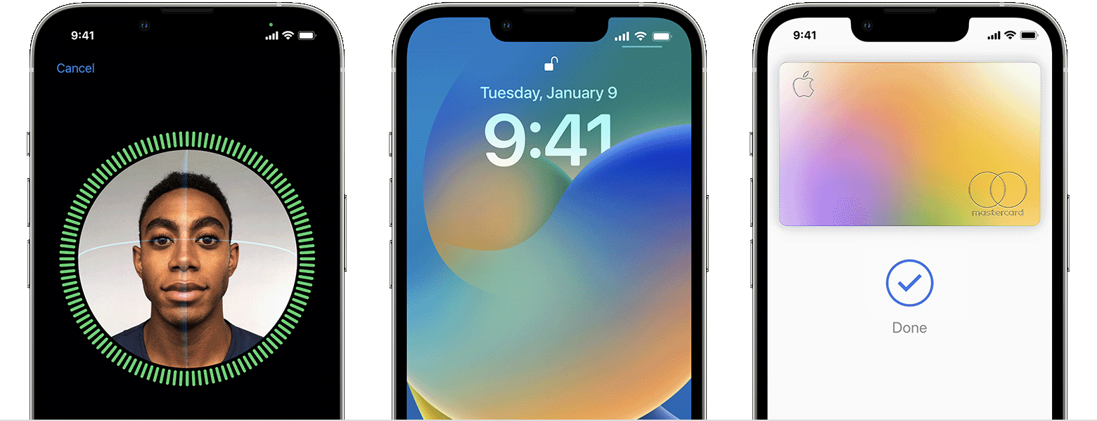
3.ĐỘ TIN CẬY VÀ CHÍNH XÁC.
3.2.Nhận diện khuôn mặt có an toàn không?:
4

Slide 8
3.ĐỘ TIN CẬY VÀ CHÍNH XÁC.
3.3.Điểm tin cậy trong nhận dạng khuôn mặt?:
Hệ thống sẽ phát hiện, so sánh khuôn mặt với dữ liệu từ database.
Điểm tin cậy càng cao thì khả năng hai hình ảnh thuộc về cùng một người càng cao.
=> Ngưỡng điểm này thường lên đến >90%.
4

Slide 9
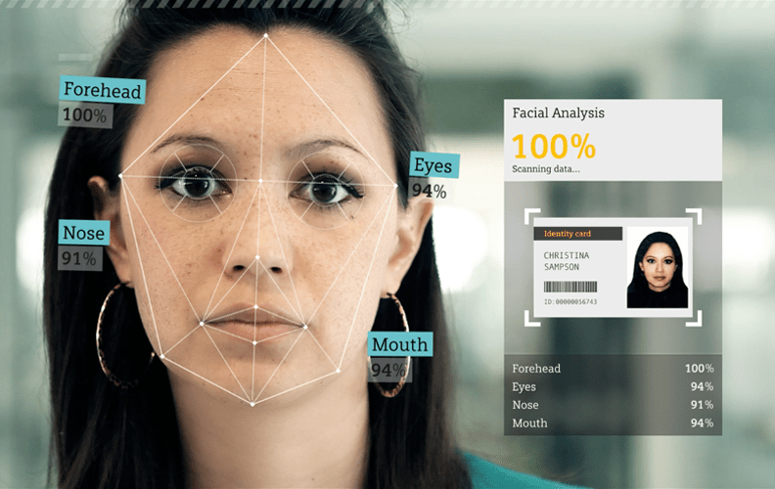
3.ĐỘ TIN CẬY VÀ CHÍNH XÁC.
3.3.Điểm tin cậy trong nhận dạng khuôn mặt?:
4

Slide 10
CÁC TRANG TÀI LIỆU THAM KHẢO.
https://en.wikipedia.org/wiki/Facial_recognition_system
https://this.deakin.edu.au/innovation/facial-recognition-id-how-safe-is-your-face#:~:text=It's%20not%20relatively%20more%20secure,your%20phone%20using%20Face%20ID.
https://senstar.com/senstarpedia/pros-and-cons-of-facial-recognition/
4

Slide 11
KẾT THÚC.
4

